Slide 1

ROTA NCK-S plus
Hydraulisches Kraftspannfutter für den stationären Einsatz

Slide 2
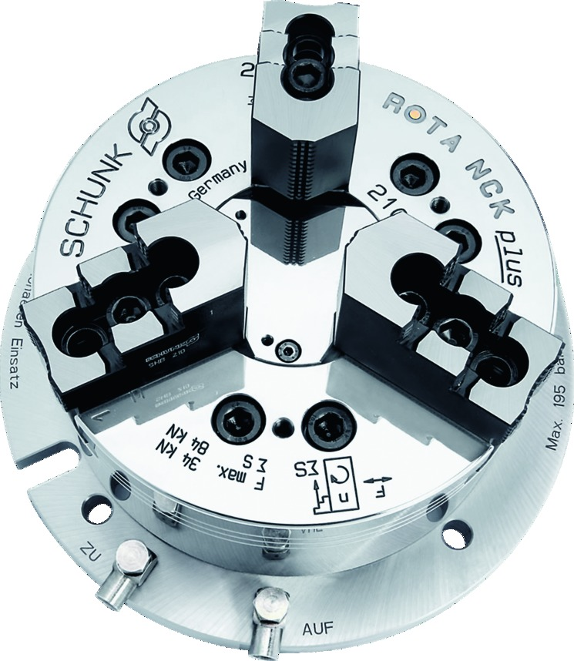
ROTA NCK-S plus
Vorteile – Ihr Nutzen
Präzisions-Keilhaken-Kraftspannfutter für höchste Qualitätsansprüche
Ausgezeichnetes Preis-/Leistungsverhältnis
Hoher Wirkungsgrad des Keilhakensystems
Optimiertes Schmiersystem
Integrierter Hydraulikzylinder
Grundbacken mit Spitzverzahnung zoll oder metrisch als Standard
Geringe Bauhöhe
Allseitig gehärtete und geschliffene Funktionsteile

Slide 3
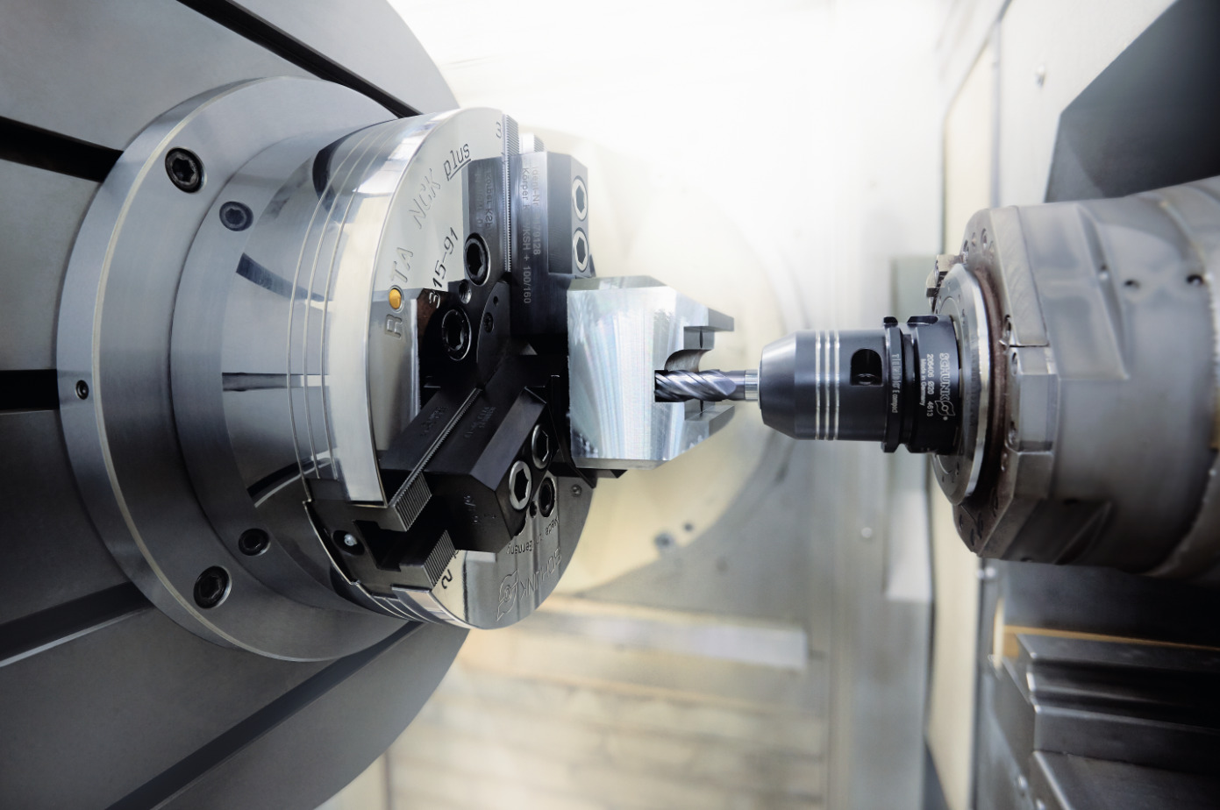
ROTA NCK-S plus
Anwendungsbeispiel
Spannmittel:
ROTA NCK-S plus 315 für stationäre Anwendung.
Merkmale/Anwendung:
Drehfutter mit integriertem Hydraulikzylinder zur automatisierten Fertigung in Fräszentren.

Slide 4
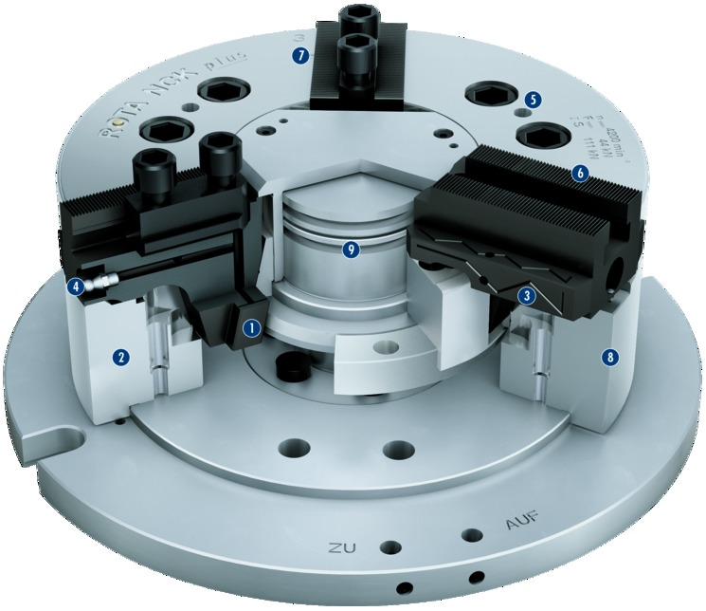
ROTA NCK-S plus
Funktionsschnittbild
7
Keilhakenantrieb
Gehärteter und extrem steifer Grundkörper
Lange Backenführung
Optimiertes Schmiersystem
Befestigungsgewinde
Verzahnung der Grundbacken
Backenhubanzeige
Geringe Bauhöhe
Hydraulisches System
5
1
2
6
3
4
9
5
4
3
6
1
2
8
7
8
9

Slide 5

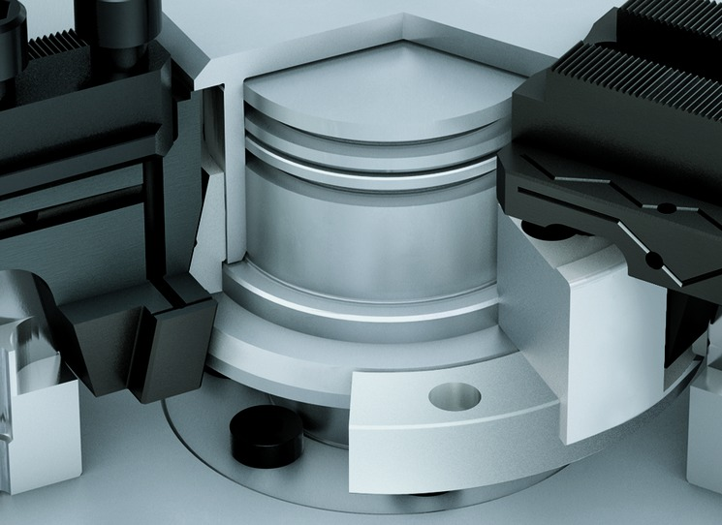
ROTA NCK-S plus
Highlights
Backenhubanzeige
Die Backenhubanzeige ist eine zusätzliche Sicherheitseinrichtung, um Werkstücke kontrolliert sicher zu spannen und so dem Anwender im täglichen Einsatz die Arbeit mit dem Drehfutter zu erleichtern.
Lange und präzise Kolbenführung
Für eine hohe Spanngenauigkeit und lange Lebensdauer. Alle Funktionsteile zur Kraftübertragung sind gehärtet und geschliffen.

Slide 6
ROTA NCK-S plus
Baureihen
Technische Daten | ROTA NCK-S plus 165 | ROTA NCK-S plus 210 | ROTA NCK-S plus 250 | ROTA NCK-S plus 315
Betätigungsdruck [bar] | 195 | 195 | 120 | 120
Max. Spannkraft [kN] | 57 | 84 | 111 | 144
Hub/Backe [mm] | 2.75 | 3.7 | 4.4 | 5.3
Gewicht [kg] | 20.1 | 31.2 | 47.6 | 72.4

